Slide 1


(Tiết 3)

Slide 2
KHỞI ĐỘNG

Slide 3






Slide 4





Đâu là tên một dòng sông ở vùng Trung du và miền núi Bắc Bộ
Sông Cửu Long
B. Sông Hồng
C. Sông Hương
Notes:
Hướng dẫn thay đổi thời gian trả lời câu hỏi: Nhấp Animation -> Nhấp Animation Pane -> Giữ phím Ctrl chọn Content Placehoder 12 và Picture 26 -> Nhìn lên thanh công cụ, tìm Duration: Chỉnh thời gian lại theo ý muốn (VD: 10s, 20s, … lưu ý hiệu ứng chỉ đếm tối đa 60s). Làm tương tự với các slide câu hỏi còn lại.
Sau khi HS trả lời, nhấp vào đáp án học sinh chọn để kiểm tra đúng sai.
Nhấp vào hình tên lửa để quay về trang chính.

Slide 5


Slide 6

Vùng Trung du và miền núi Bắc bộ có khí hậu như thế nào?
Nhiệt đới ẩm gió mùa với mùa đông lạnh nhất nước ta.
Nhiệt đới ẩm gió mùa với mùa đông lạnh không lạnh
C. Ôn hòa
Notes:
Hướng dẫn thay đổi thời gian trả lời câu hỏi: Nhấp Animation -> Nhấp Animation Pane -> Giữ phím Ctrl chọn Content Placehoder 12 và Picture 26 -> Nhìn lên thanh công cụ, tìm Duration: Chỉnh thời gian lại theo ý muốn (VD: 10s, 20s, … lưu ý hiệu ứng chỉ đếm tối đa 60s). Làm tương tự với các slide câu hỏi còn lại.
Sau khi HS trả lời, nhấp vào đáp án học sinh chọn để kiểm tra đúng sai.
Nhấp vào hình tên lửa để quay về trang chính.

Slide 7


Slide 8

Đâu là các loại cây trồng phổ biến ở vùng Trung du và miền núi Bắc bộ
A. Đào, lê, mận
B. Hồi, thảo quả, su su
C. Cả 2 đáp án trên
Notes:
Hướng dẫn thay đổi thời gian trả lời câu hỏi: Nhấp Animation -> Nhấp Animation Pane -> Giữ phím Ctrl chọn Content Placehoder 12 và Picture 26 -> Nhìn lên thanh công cụ, tìm Duration: Chỉnh thời gian lại theo ý muốn (VD: 10s, 20s, … lưu ý hiệu ứng chỉ đếm tối đa 60s). Làm tương tự với các slide câu hỏi còn lại.
Sau khi HS trả lời, nhấp vào đáp án học sinh chọn để kiểm tra đúng sai.
Nhấp vào hình tên lửa để quay về trang chính.

Slide 9


Slide 10


Slide 11
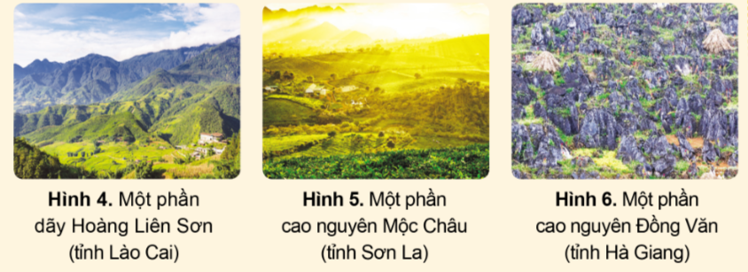
1. Quan sát hình 4, 5, 6 hãy chỉ vị trí tương ứng của các địa điểm này trên bản đồ Địa lí tự nhiên Việt Nam.

Slide 12
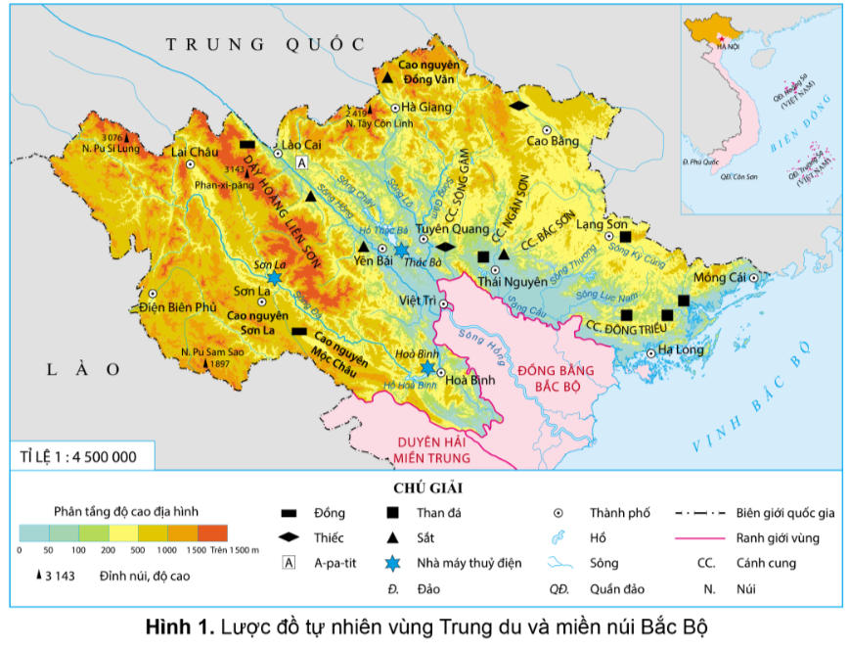
Dãy núi Hoàng Liên Sơn (Lào Cai)
Cao nguyên Mộc Châu (Sơn La)
Cao nguyên Đồng Văn (Hà Giang)

Slide 13

Lựa chọn một đặc điểm tự nhiên (địa hình, khí hậu hoặc sông ngòi) ở vùng Trung du và miền núi Bắc Bộ để hoàn thành sơ đồ theo gợi ý dưới đây:

Slide 14


Chia lớp thành 3 tổ, mỗi tổ thực hiện một đặc điểm thiên nhiên để hoàn thành nhiệm vụ:
Đặc điểm song ngòi
Đặc điểm về địa hình
Đặc điểm về khí hậu

Slide 15
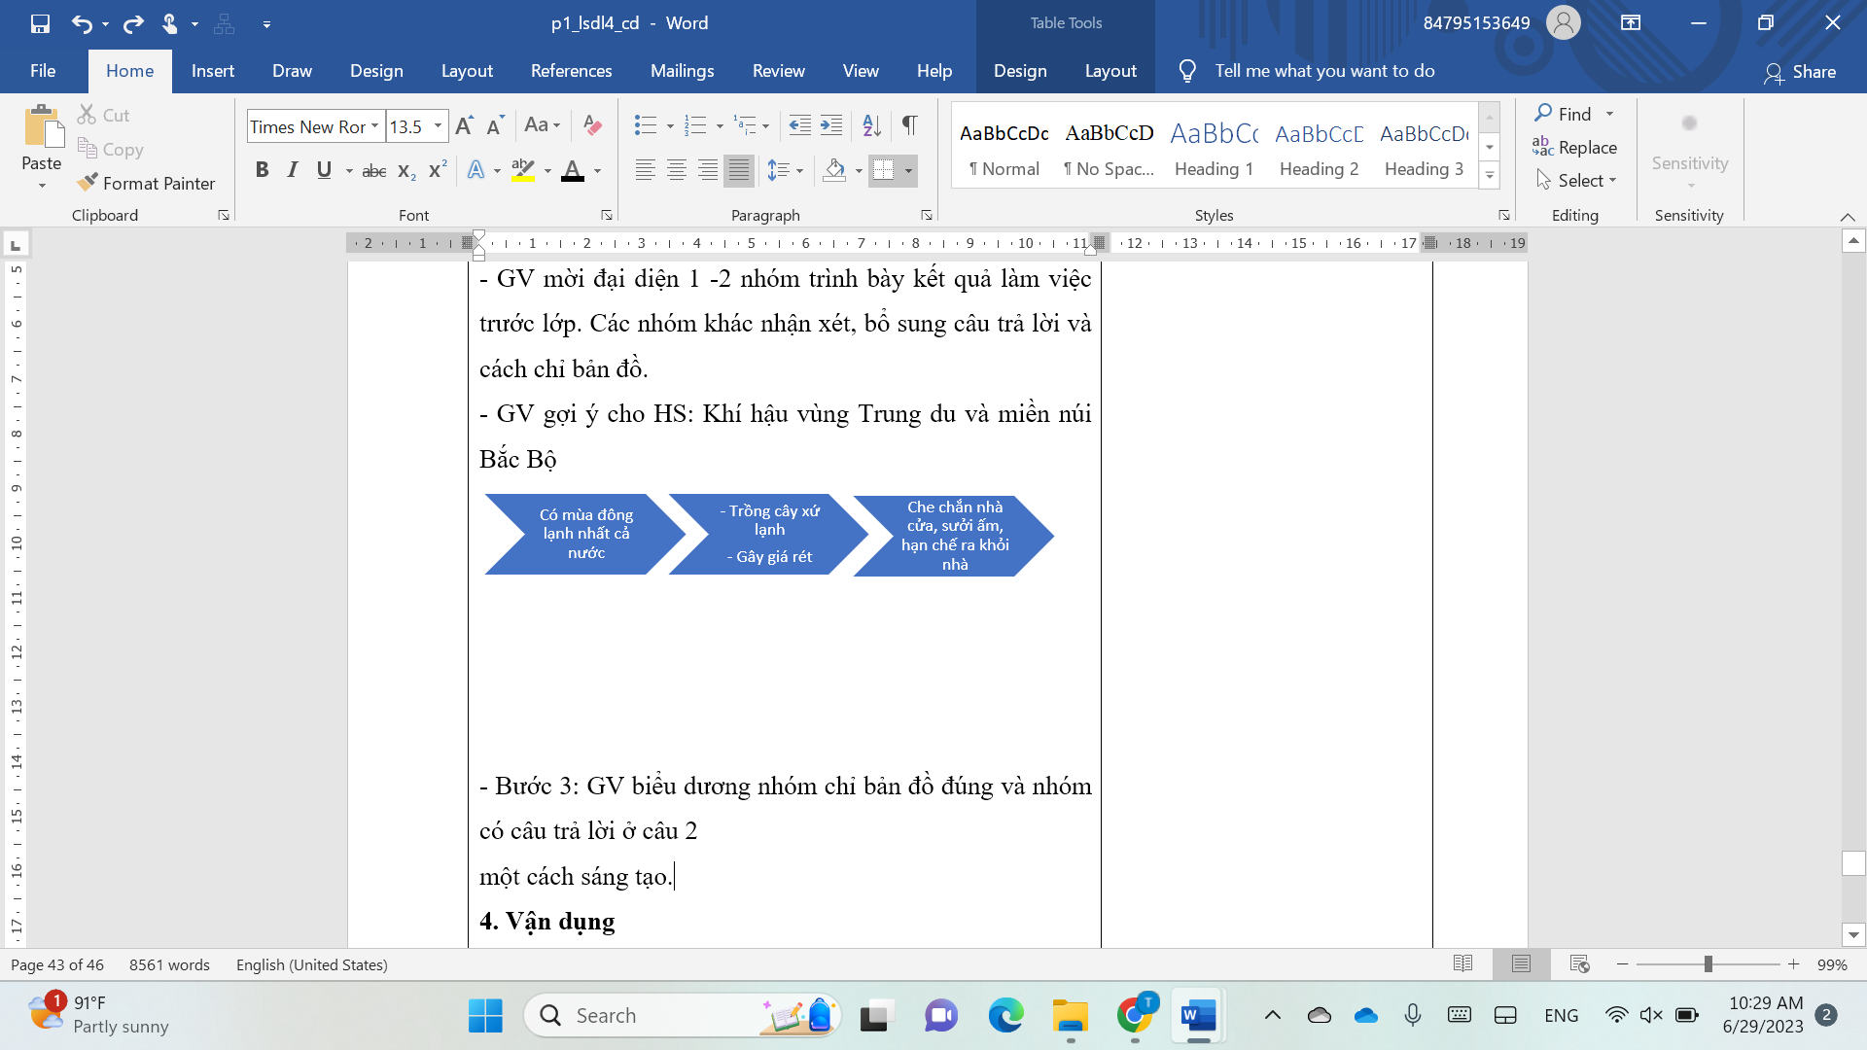
Gợi ý: Khí hậu vùng Trung du và miền núi Bắc Bộ

Slide 16


Slide 17


1. Vào kì nghỉ lễ Tết Nguyên đán, bạn Lan cùng bố mẹ đi du lịch ở Sapa (tỉnh Lào Cai). Theo em, bạn Lan cần chuẩn bị trang phục như thế nào cho phù hợp? Vì sao?

Slide 18


Slide 19

Bạn Lan cần chuẩn bị quần áo ấm, tất, khăn, mũ len,... vì thời điểm đó ở Sa Pa là mùa đông rất lạnh

Slide 20
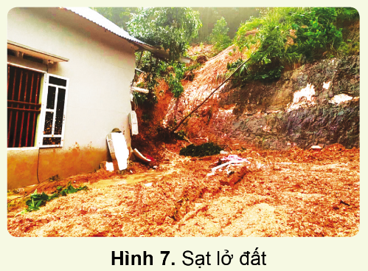
Câu 2: Quan sát hình 7, em hãy:
- Dự đoán những rủi ro có thể xảy ra.
- Đưa ra lời khuyên cho người dân về việc chọn địa điểm xây dựng nhà ở vùng Trung du và miền núi Bắc Bộ.

Slide 21
Những rủi ro như nhà bị xiêu vẹo, hư hỏng hoặc đổ nát, người bị thương hoặc chết nếu không ra khỏi nhà kịp thời.
Biện pháp: Không xây dựng nhà cửa ở khu vực có nguy cơ xảy ra sạt lở đất…

Slide 22

Đọc lại bài học Thiên nhiên vùng Trung du và miền núi Bắc Bộ.
Đọc trước Bài 4 – Dân cư, hoạt động sản xuất và một số nét văn hóa ở vùng Trung du và miền núi Bắc Bộ (SHS tr.19).

Slide 23



